Slide 1
01
产品简介
02
乐约APPV1.0
产品介绍
产品主要功能
03
系统用户
04
产品特点
指导老师：洪蕾
组员：沈闯、沈立升、史荟、唐师思、吴跟强、武赏

Slide 2
PART ONE
01
1
背景条件
产品简介
目前大学生的日常休闲活动大部分时间都是宅在宿舍绝大部分学生并不能通过纯线上聊天的行为认识真正的新朋友。校内优秀资源不能够被良好整合及充分利用
2
业务机遇
乐约发现大学校园活动虽然足够有趣精彩好玩，现场参与度高，但绝大多数人未能参与活动。活动消息闭塞，没有专业的平台统一发布与组织
乐约
3
项目环境
当前目标：推出一款O2O活动手机社交软件
后期目标：开发乐约的网页端
4
确定需求
帮助在校大学生快速地发现身边各种有趣的活动，并同志趣相投的人一起参与。整合校内优秀资源。

Slide 3
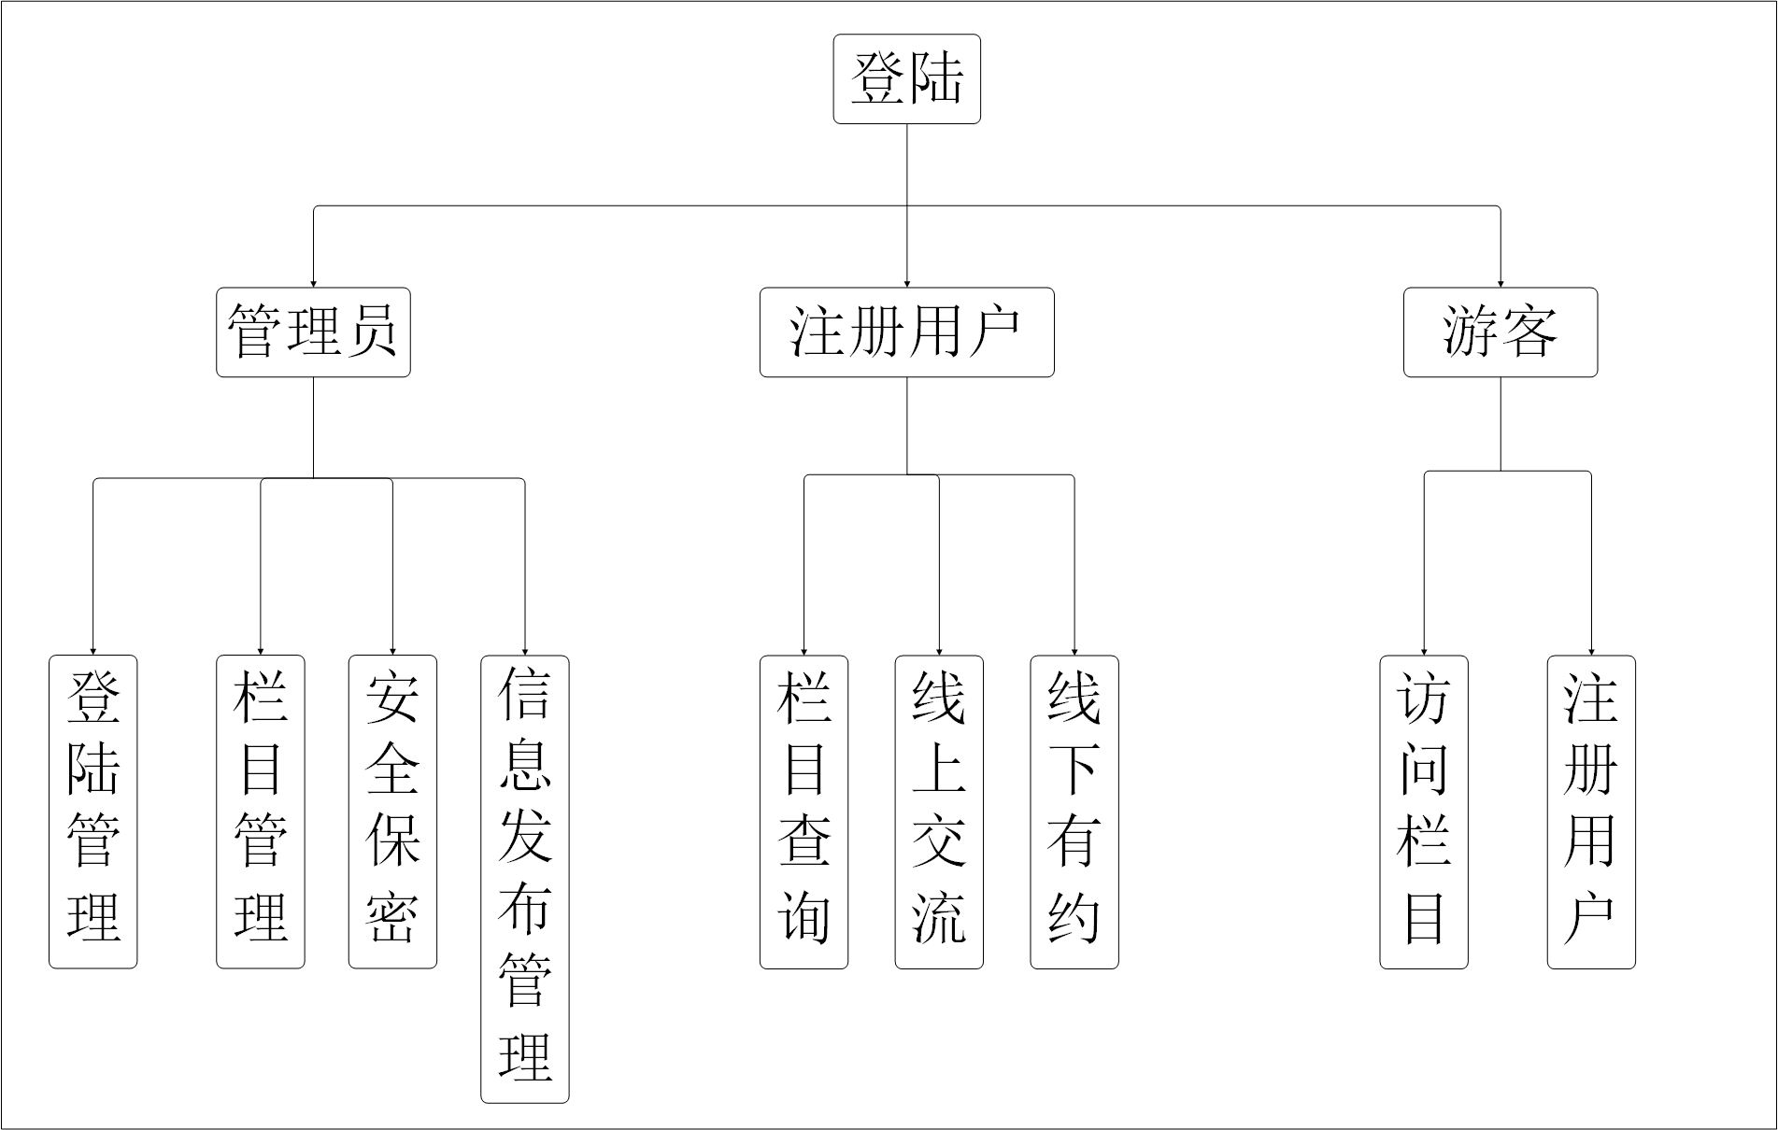
PART ONE
功能模块图
01
产品简介

Slide 4
PART TWO
02
产品主要功能
乐约发布活动
数据备份
校园活动、娱乐、运动、
学习、公益、美食
数据库管理聊天及
线下活动历史消息，并且备份
线上组织活动
安全保密
线下见面前的把关，简单的交流决定用户是否线下见面
确定用户信息的真实可靠性；对用户信息的高度保密性

Slide 5
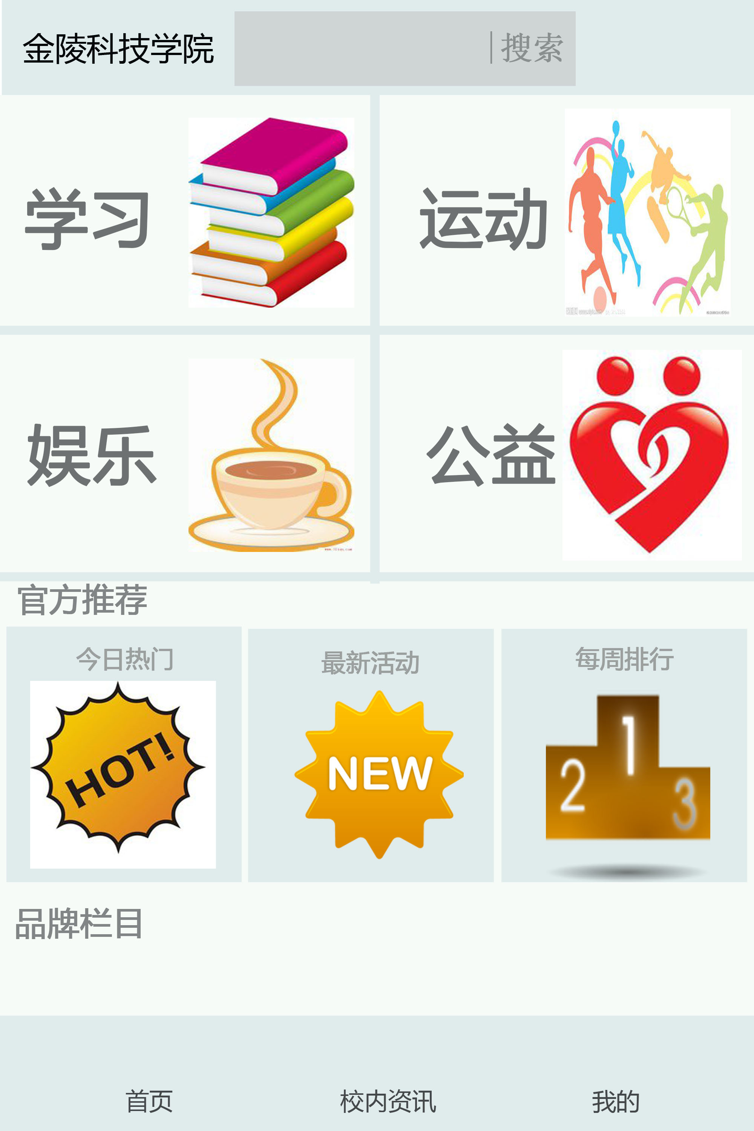
PART TWO
系统界面——我们的首页
学习 | 晨读、阅读、复习、课题设计、 项目小组、 考研同步等
运动 | 约球（乒乓球、羽毛球、篮球、网球）、约跑、骑行等
娱乐 | 棋牌、电影、美食
公益 | 打扫、志愿活动
02
产品主要功能
各栏目分类

Slide 6
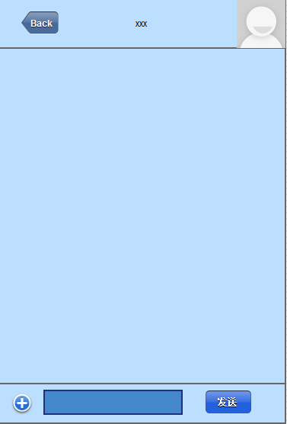
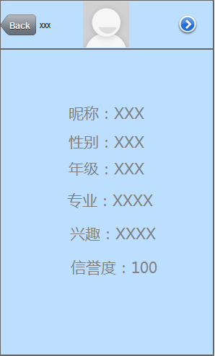
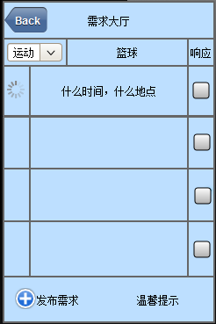
PART TWO
系统界面——用户对用户模式下
02
产品主要功能

Slide 7
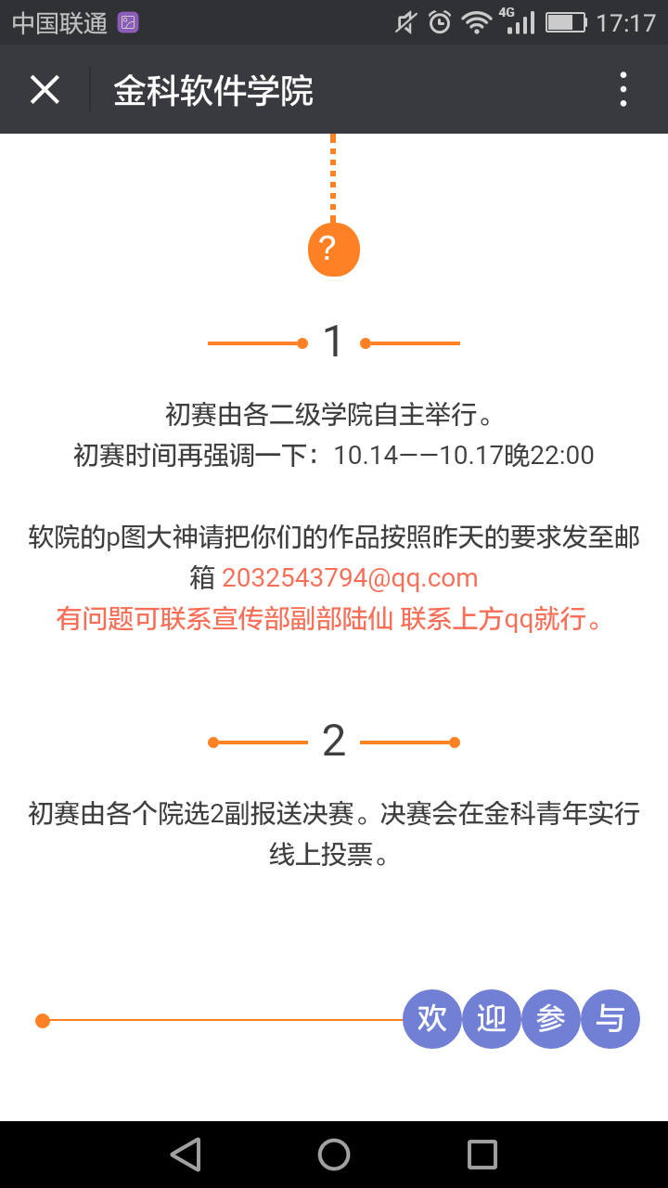
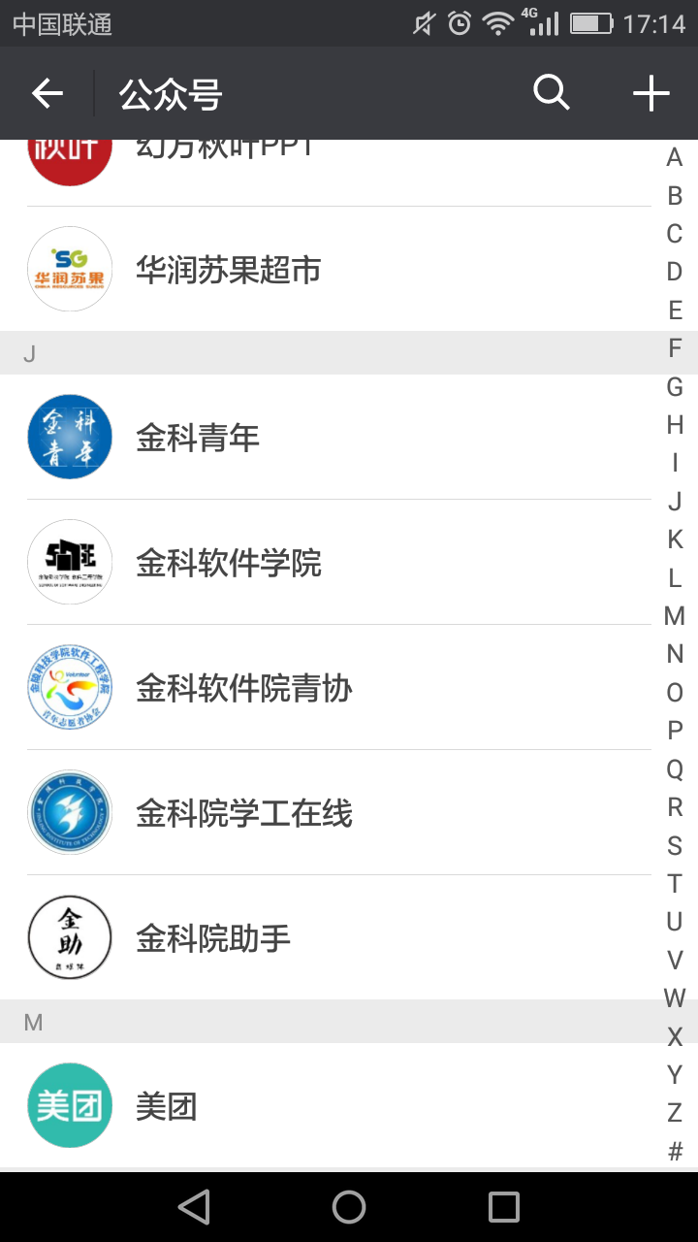
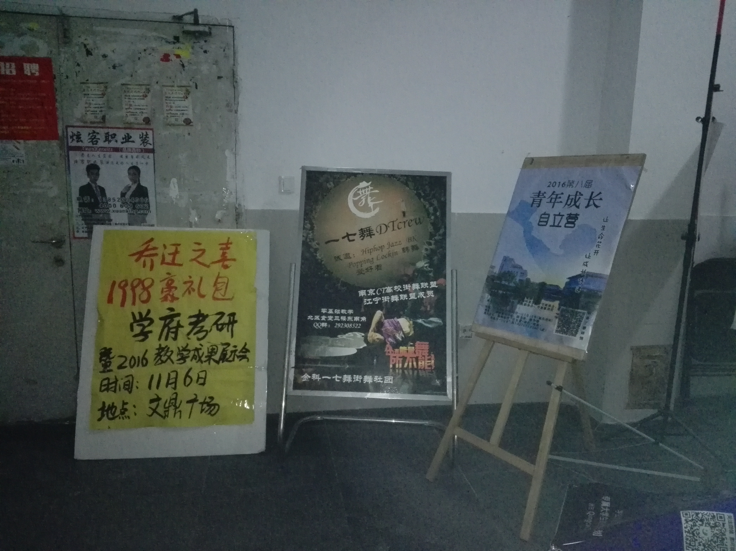
PART TWO
校园资讯版背景
02
产品主要功能

Slide 8
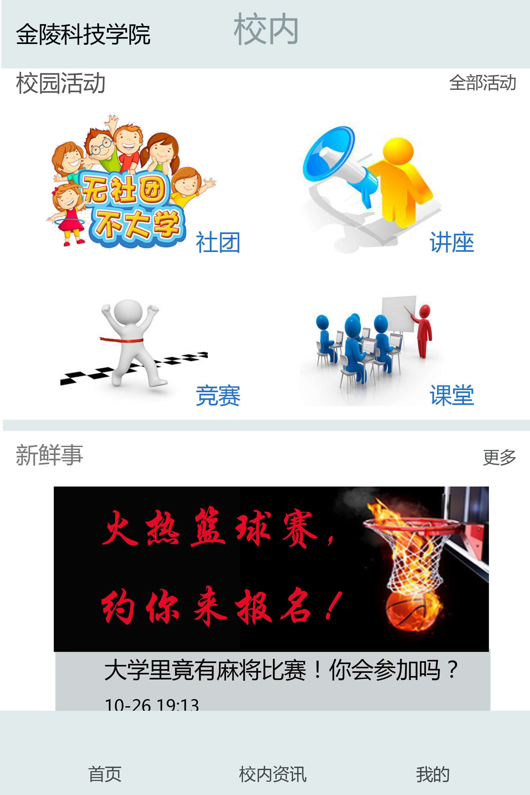
PART TWO
系统界面——校内资讯版
02
产品主要功能
我们整合校内各类优秀资源，
发布及时的校园活动，
发现周边的新鲜事。

Slide 9
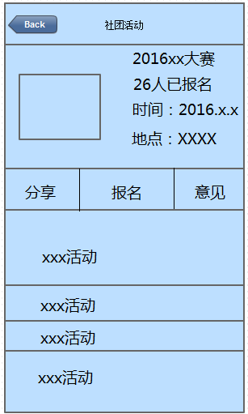
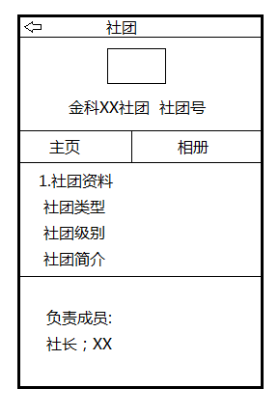
PART TWO
系统界面——
02
产品主要功能

Slide 10
PART THREE
在校注册大学生
03
2
在校职工人员
系统用户
4
注：游客只能浏览
页面内容，而不能
点进链接，所以想
深入乐约系统，必
须注册用户。
社团、学生会、学科负责人
游客
1
3

Slide 11
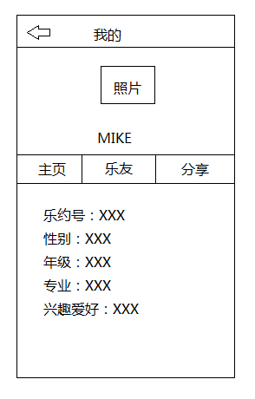
PART THREE
个人资料界面
03
系统用户

Slide 12
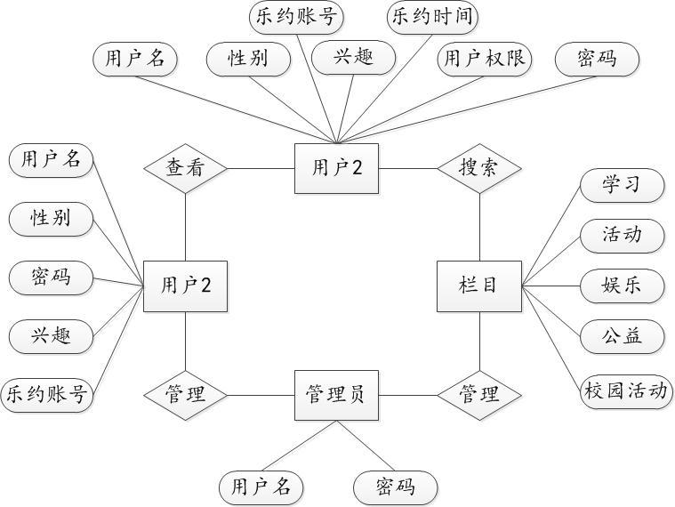
PART THREE
E-R图
03
系统用户

Slide 13

PART FOUR
04
1
安全
3
及时
产品特点
对用户的信息严格的保密；
必须通过注册及验证，才能使用；
系统会及时清理一些虚假信息
校内最新的活动消息会在你打开app时进行推送；
里面设置新鲜事栏目，最近活动也会在那里面显示，报名时间地点都有。
2
便捷
4
可靠
可以直接看到最近的学校的活动及校内资讯；
可以进行活动的报名。
里面的活动及讲座都是来源学校的官网及传达下的通知。

Slide 14
PART FOUR
04
产品特点
At last——
我们的理念:
让宿舍不再成为大学的”坟墓“，
让校园的生活更贴近你我。

Slide 15
THANK YOU!

